Slide 1
湖南中石化油罐车智能监管系统
制作部门：产品管理部
制作人：苏灿庆
审核人：彭斌锋

Slide 2
培训手册内容
一.公司简介
二.总体系统介绍
三.平台功能介绍
四.常见问题及处理
五.常用表格，含随车操作卡或其他表格
六.技术支持、分公司联系方式
七.谢幕

Slide 3
一.公司简介
安联锐视是专业的安防视频监控解决方案提供商，依靠自主研发和持续创新向客户提供优质的安防监控产品和领先的系统解决方案。 安联锐视在珠海、深圳设立了研发中心，与华为海思、TI、TECHWELL等企业结成战略合作伙伴，与北京理工大学、吉林大学等高校建立“产、学、研”合作体系，先后多次承担科技攻关和产业化项目、科学技术研究与开发项目、电子信息产业发展项目，拥有专利/软件著作权近百项，被评为“国家高新技术企业”、“优秀自主品牌企业” 、“中国安防协会常务理事单位”。 安联锐视已通过ISO9001： 2008国际质量管理体系、ISO14001：2004环境管理体系认证，产品“嵌入式数字硬盘录像机（DVR）、网络硬盘录像机（NVR）、车载硬盘录像机、高清网络摄像机（IPC）、一体化高速球、红外一体化摄像机、网络视频服务器”等，已通过国家公安部安全与警用电子产品质量检测中心检测和欧盟CE、美国FCC等权威认证，并获得 “平安城市建设推荐品牌” 、“自主创新促进奖”、“中国安博会金鼎奖”等荣誉。 安联锐视以珠海为总部，海外营销网络覆盖全球近百个国家和地区，国内营销网点遍布31个省市自治区。 安联锐视，为您生活更安全。

Slide 4
二.总体系统介绍
湖南中石化油罐车智能监管系统利用先进的信息化技术，将电子铅封、北斗卫星定位、视频监控、GIS地图技术等有机的融合在一起，实现对运输车辆全方位的监管，降低运营成本，提高车辆运输调度及监控管理水平，增强现代物流企业综合竞争能力。用户通过该系统可以实时查看车辆位置、电子锁状态、 前端视频画面、告警信息，以及对车辆进行跟踪、轨迹回放、录像回放、日志查询等功能。
湖南中石化油罐车智能监管系统安装在PC 主机上，通过网络与远端数字视频监控设备相连，实现录像存储、流媒体转发等服务；主要由服务器软件、客户端软件、前端设备三个部分组成。

Slide 5
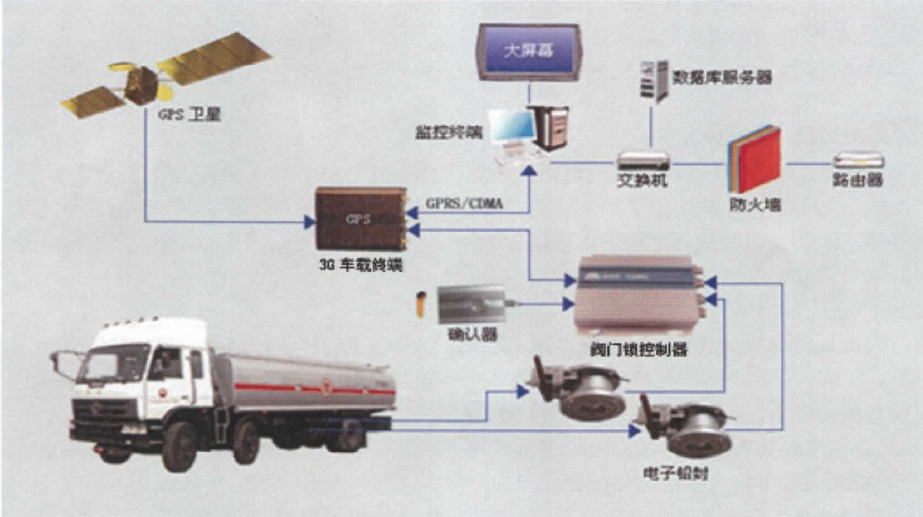

Slide 6
三.平台功能介绍
客户端的软件安装
1.预览模块：预览主要包括地图、和视频预览；
2.回放模块：轨迹回放、录像回放；
3.地图更换：地图格式设置更换等；
4.日志查询：包括所有的日志查询 ；
5.设备GPS设置和前端参数的设置；
6.图像预案和油耗统计设置；
7.语音对讲、服务器抓拍、自动回位跟踪、车辆详细信息、派车单；
8.鉴权的使用

Slide 7
RVMS平台GIS客户端软件安装
GIS客户端软件安装
选择安装软件：
（安装软件的步骤看客户培训资料）

Slide 8
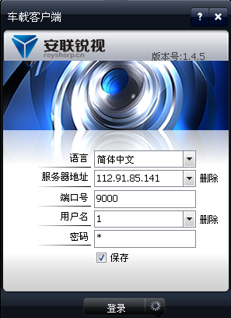
客户端的使用操作
点击车载客户端，进入客户端界面：如左图
语言：可以进行中/英切换
服务器地址：即是服务器的外网IP地址。
端口号：使用默认端口9000
用户名和密码：平台管理员分配的用户名和密码。

Slide 9
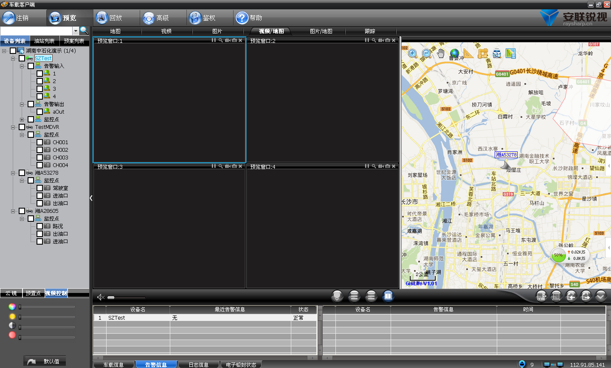
1.预览模块
登录客户端后，鼠标单击进入预览界面。可以在地图、视频、图片等界面中进行自由切换。

Slide 10
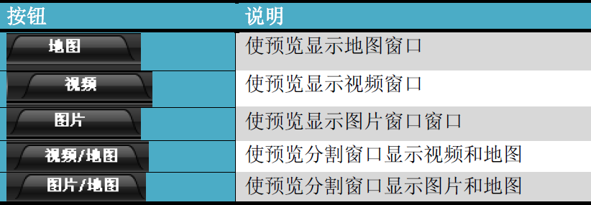
下面预览窗口的切换介绍功能
每个选项卡分别对应的不同的功能进行设置。中间带有分割线。红圈选中的窗口变化条，可以向左或者向右拖动使窗口，使分割窗口的另一边窗口缩小或者放大。

Slide 11

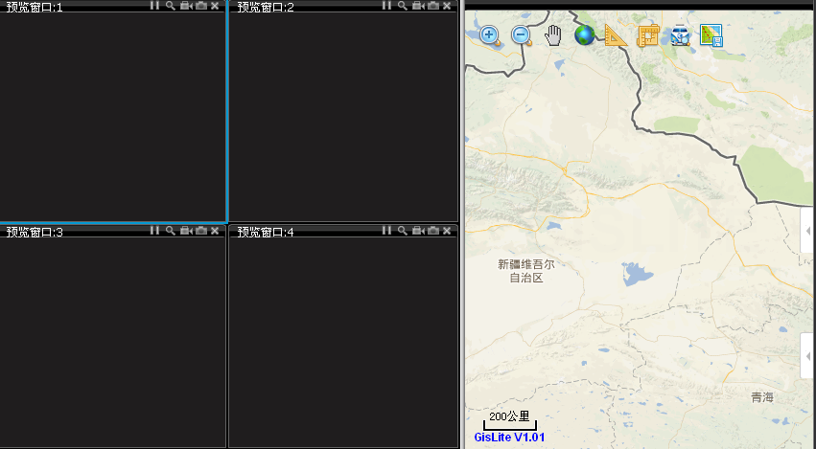
预览视频快速操作步骤：
Step1：通过点击 或者 切换窗口选择 所需要的窗口样式。
Step2：展开左侧列表，选择要预览的在线设备，双击要预览的监控点。
Step3：监控点打开后，可以通过拖动窗口切换窗口位置，也可以通过双击或者全屏放大观看。

Slide 12


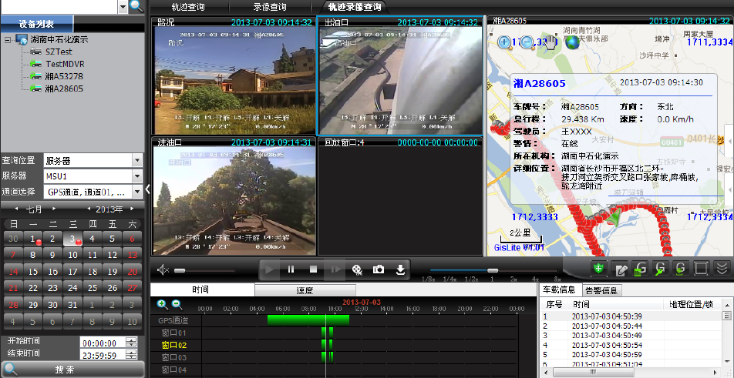
2.回放模块
登录客户端后，用鼠标单击 ，弹出菜单选择
录像回放，进入录像回放界面，录像回放界面如下

Slide 13
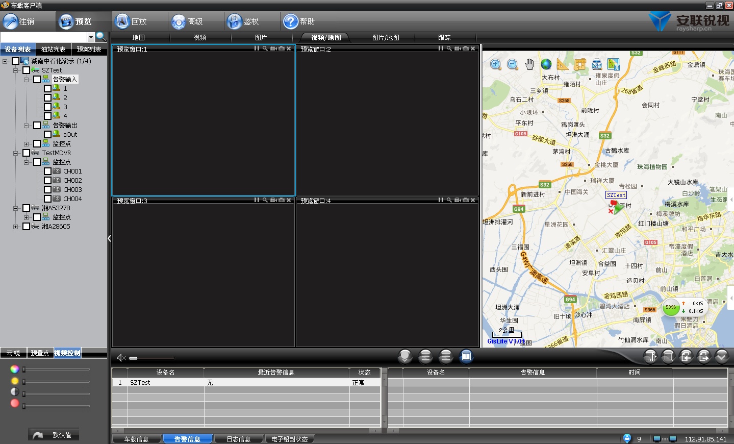
分割窗口如下所示：
视频窗口与地图窗口的间隔中间线，可以向左或者向右拖动使窗口，使分割窗口的另一边窗口缩小或者放大

Slide 14
录像回放快速操作
Step1：展开左侧列表，点击 或者 切换到显示窗口选择要回放设备，双击要回放的监控点。
Step2：选择好录像存储的位置，类型，日期，点击日搜索
Step3：开始播放录像后，可通过拖动时间轴，改变播放时间，或通过速度滚动条，修改播放速度。点击开始播放录像。
Step4：开始播放录像后，可通过拖动时间轴，改变播放时间，或通过速度滚动条，修改播放速度。

Slide 15
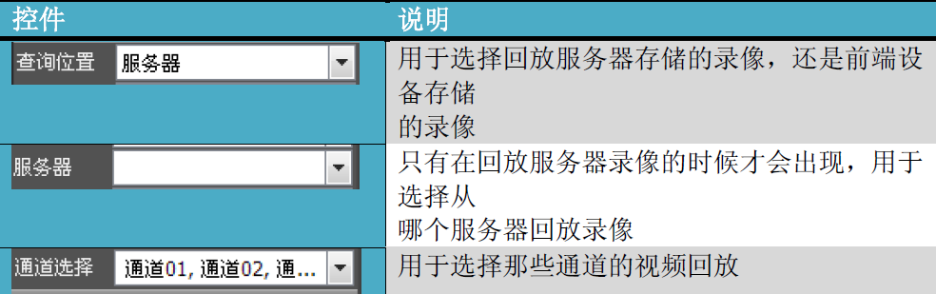
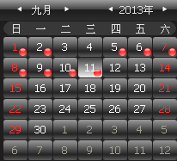
设备列表显示录像操作
设备列表模块显示登录用户所拥有权限的所有设备，实时反馈这些设备的运行状态，主要用 于选择录像回放的通道及其他条件。
同时，已在服务器存储了录像的通道在设备不在线的情况下也可以回放录像。
时间控件用于选择回放轨迹的日期，有红色小点的日期表示该天存在轨迹。 可通过修改时间断进行搜索

Slide 16
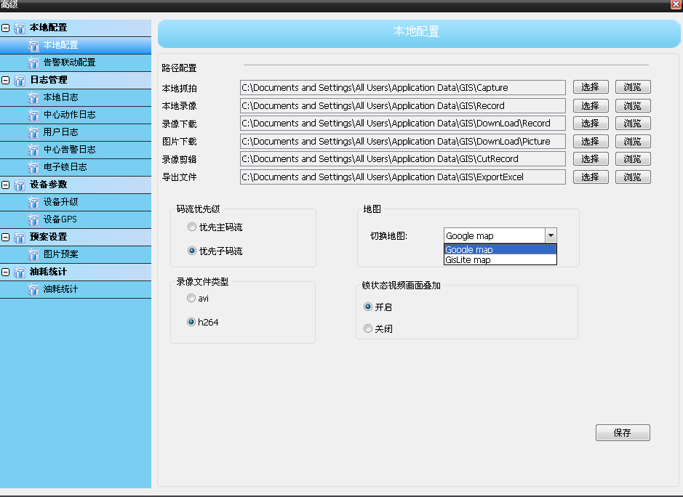
3.地图更换
一般我们在高级选项中本地设置中，设置地图选项切换相应的地图形式，同时也可以对图片进行下载，进行对图片进行本地下载操作，下载新地图。

Slide 17
4.日志查询
(1)本地日志：主要用于系统消息、网络通知、PU上/掉线通知、PU告警的查询。
(2)中心动作日志：中心动作日志为服务器存储的日志，与本地操作无关，也不允许修改；日志内容主要为用户或中心操作解码器，编码器的操作记录；提供按时间，按触发类型，按日志类型三种查询条件，提供导出日志接口。
(3)用户日志：日志内容提供用户信息。
(4)中心警告日志：中心告警日志为服务器存储的日志，与本地操作无关，也不允许修改；日志内容主要为告警内容的查询，提供按时间和按类型两种查询条件，提供导出日志接口。
(5)电子锁日志：日志内容主要是油罐车的电子锁的一些状态和告警信息；提供告警子类型查询，提供导出日志接口。日志管理中(1) 表示该条记录为报警信息且GPS经纬度为有效，可以在地图上显示；(2) 表示该条记录GPS经纬度为无效且无法再地图显示；(3) 表示该条记录GPS经纬度有效，但非报警信息 双击列表框的时候可以显示该条记录在地图的具体位置。当窗口为可见时，单击列表框切换日志GPS经纬度显示。

Slide 18
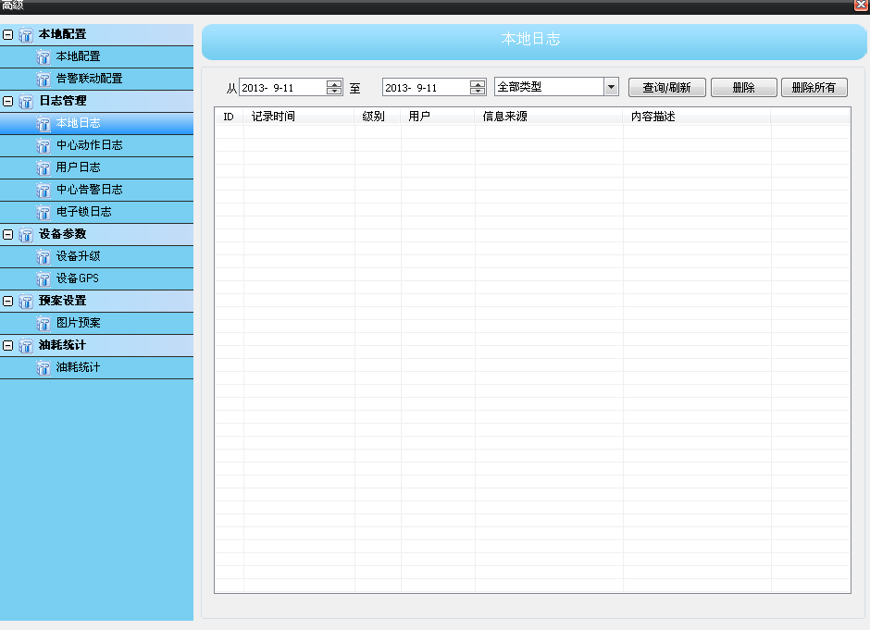
本地日志查询

Slide 19
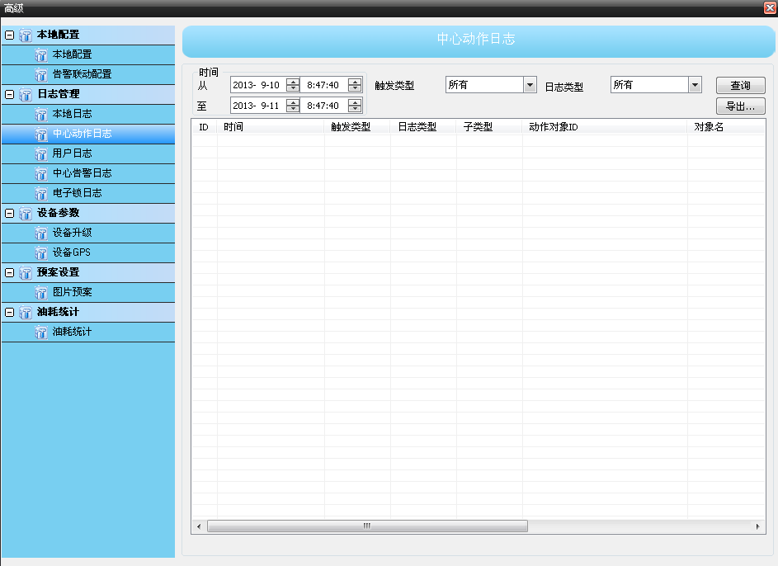
中心动作日志查询

Slide 20
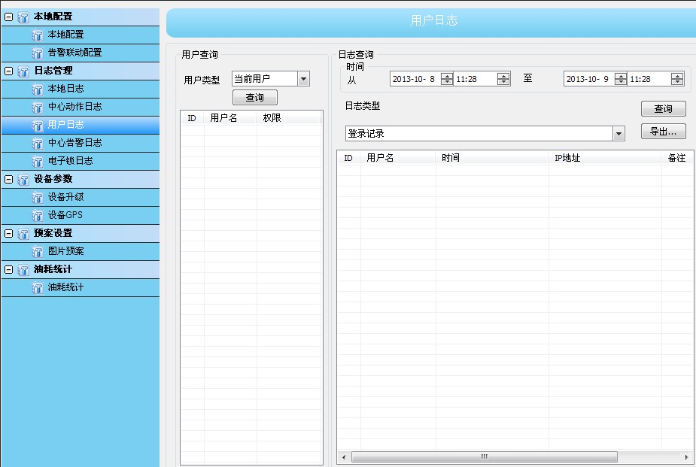
用户日志查询

Slide 21
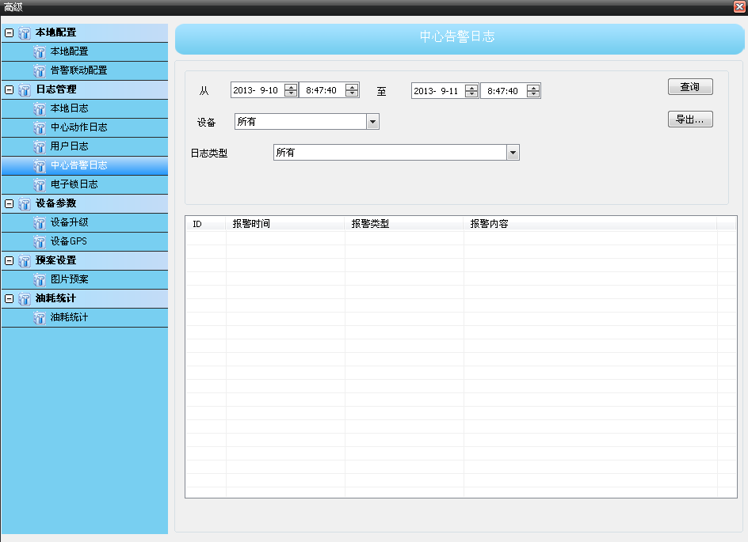
中心告警日志

Slide 22
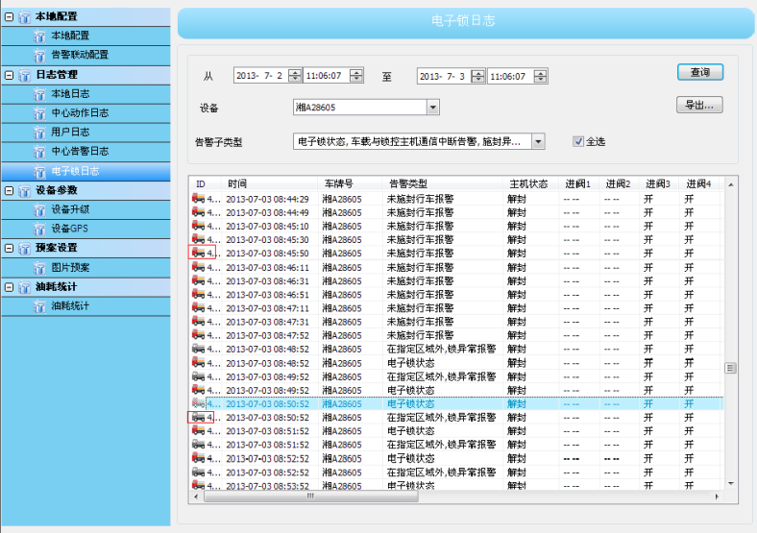
电子锁日志查询

Slide 23
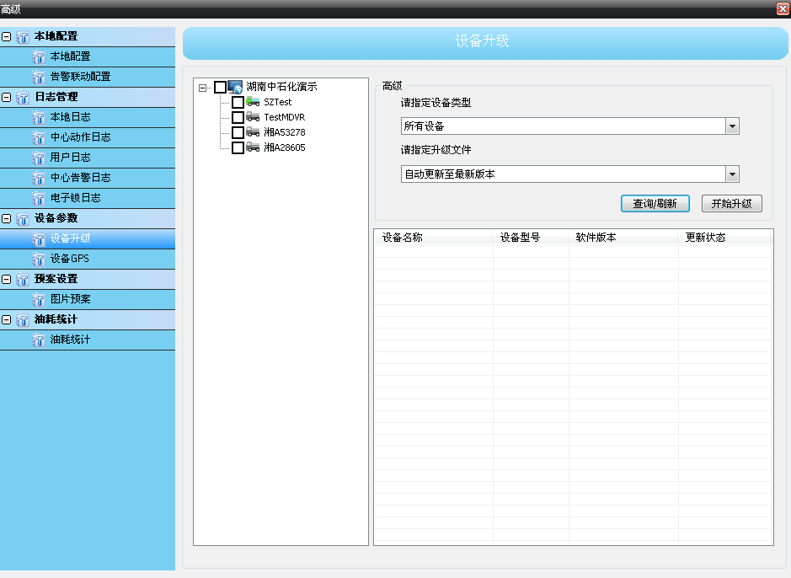
5. 设备GPS设置和前端参数设置
设备的升级

Slide 24
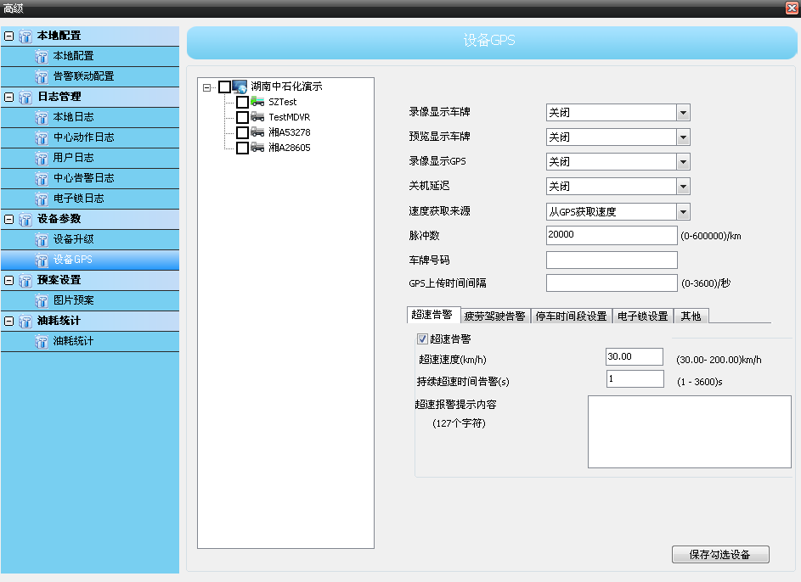
设备GPS参数设置

Slide 25
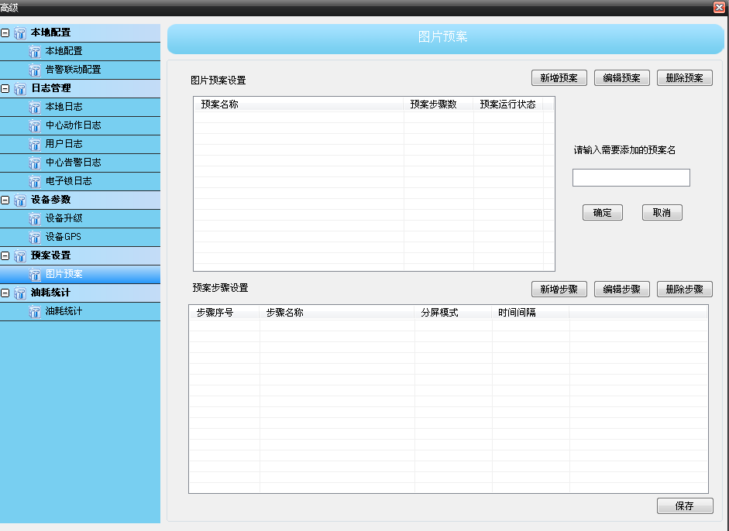
6.图像预案和油耗统计设置
操作步骤: 点击 新增预案出现 对话框 ，输入名称 选中相应 的一个预案，点击 新增步骤，出现即可。保存，右键可暂停运行。

Slide 26
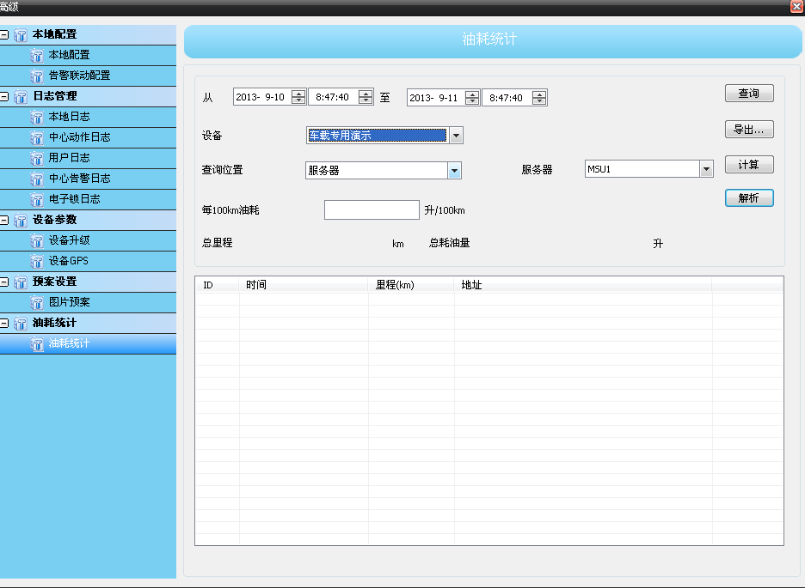
油耗统计：可以对车辆走过的历史轨迹进行里程和油耗进行计算。

Slide 27
7.语音对讲、服务器抓拍、自动回位跟踪、车辆详细信息、派车单；
语音对讲：如果有油罐车辆驶入的时候，车辆上线绿色上线状态，点击右键语音对讲状态右边打勾状态下可以对上线车辆进行语音对讲功能；
服务器抓拍：如果未上线油罐车辆可能需要弹出请选择通道的对话框，所以选择相应的通道后，可以对其监控进行服务器抓拍相应功能；
自动回位跟踪：设置回位的时间，当油罐车辆上（在）线时，定时回到地图中心；
短信功能：如果油罐车辆未上线，提示需要上线才能进行短信功能；如果油罐车俩已经上线，提示短信对话框，可以把短信内容发送到指定的选定车辆。
车辆详细信息：油罐车的详细信息进行录入，车牌号码、驾驶员、联系电话可录入相应信息；
派车单：下发派车单我们可以知道行驶的汽车经过哪些加油站、加油站代码、施封卡和解封卡的信息。派车单下的鉴权模式是对油罐车进行相应的平台鉴权处理机制，可以平台鉴权、平台自动解封、平台手动解封处理，相当于平台对车辆控制的权限处理的方式的选择。如果解封可以对平台进行手动或自动去处理。

Slide 28
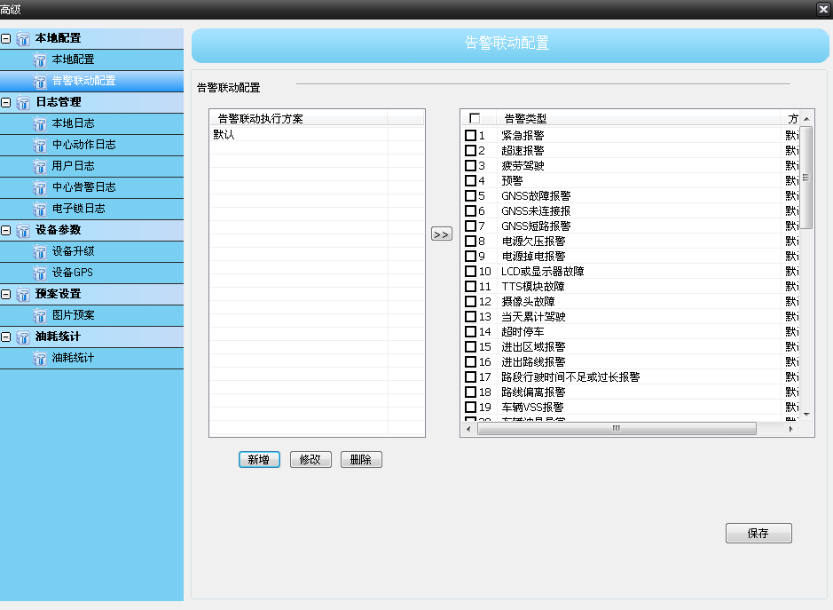
车辆详细信息、派车单这些需要在高级选项下本地设置下的告警联动配置进行相应得设置，可以观察车辆当前预警情况。我们可以对告警联动执行方案进行增删改操作，过程操作简单，易于上手。

Slide 29
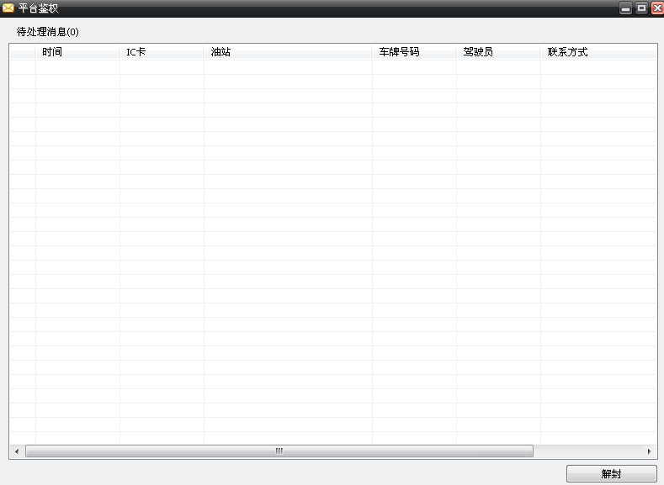
8.鉴权的使用
当前端设备有卡的时候录入的时候平台鉴权可以显示相应的信息。若是空卡则没有相应的信息，若是施封卡可以按解封按钮进行解封处理，若是解封卡直接显示相应的信息。相当于对平台进行一个授权功能。

Slide 30
四.常见的问题及注意事项
录像回放使用下载功能时时，下载的视频数据有时会有跳跃，为什么？
答：服务器根据录像策略进行，当服务器所存储的录像因策略而有跳跃时，下载的录像也会有相应的跳跃。
在电视墙界面中，看不到视频图像，为什么？
答：电视墙界面中只能看到解码器后台。可以操控解码器显示的视频图像，但无法显示视频图像，视频图像显示在解码器上。
客户端登陆失败？
答：请检查与服务器是否是连通且该用户是否已通过管理客户端授权。
无法预览视频？
答：请检查前端设备是否已经注册到平台。
为什么回放不了中心录像？
答：可能原因有网络不通，检查与录像服务器之间的网络是否正常；没有录像，检查是否设置了所查时间段的中心录像策略；回放时选择了错误的录像服务器，请确认回放时选择的录像服务器正是被设定录像的服务器。
视频不流畅，出现花屏？
答：可能原因有检查客户端主机的CPU使用率，如果CPU使用率过高，关掉一些占用CPU的程序即可使视频流畅；检查网络状态，如果网络占用率过高则会引起视频数据丢失，从而引起花屏；检查服务器网络带宽与负载是否均衡，一般100M的带宽可以分发50路视频源。

Slide 31
五.技术支持，分公司联系方式
技术支持
联系人：
电话：
分公司
联系人：
电话：

Slide 32
谢谢

